Slide 1
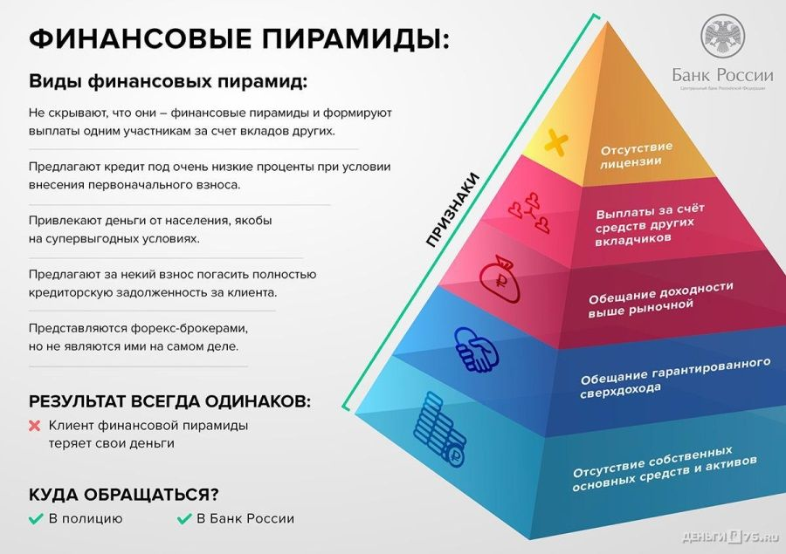
Финансовые пирамиды
Прокуратура Забайкальского края
Финансовая пирамида (также инвестиционная пирамида) — способ обеспечения дохода участникам структуры за счёт постоянного привлечения денежных средств. Доход первым участникам пирамиды выплачивается за счет вкладов последующих участников.
Признаки финансовой пирамиды
Наличие рекламы, обещающей процентные выплаты (или иную форму дохода от затраченных средств) с уровнем дохода заведомо выше среднего по рынку заимствований (на сегодняшний день в России ~12,5 % годовых). Довольно часто обещается отсутствие риска при относительно высокой доходности. Сосредоточенность внимания руководителей фонда исключительно на PR. Грамотные продавцы, пафосные презентации, сайты, рекламные рассылки — всё рассказывает пайщикам, как им повезло, и сколько они могут заработать. При этом не предоставляется никакой конкретной информации, которую можно перепроверить на основании данных из независимых источников. Часто этот минус преподносится как часть некоей стратегии по нераспространению стратегически значимой информации: «Сейчас мы не можем открыть вам все секреты, это информация конфиденциальная». Инвестиционная компания или фонд обязаны предоставлять информацию о своей деятельности с первого дня своего существования — годовые балансы, финансовые отчёты, отчёты о сделках и т. п. Если фонд от имени пайщиков осуществляет операции на бирже, он также должен предоставить все данные — акции каких компаний находятся в активах, какова их доходность и т. д. Эти сведения можно проверить на основе раскрываемых документов, они не могут объявляться секретными.
Использование специфических терминов, вроде Форекс, Stocks, Фьючерс, Трейдинг и т. п., которые могут быть непонятными непрофессионалам.
Отсутствие лицензии ФКЦБ/ФСФР России или Банка России на осуществление деятельности по привлечению денежных средств.
Гарантирование доходности (что запрещено на рынке ценных бумаг).
Перемещение вложенных денег по большому количеству стран (в России получили, в Швейцарии застраховали, в Америке купили акции). Как следствие, утрачивается возможность за ними наблюдать, контролировать и получить назад.
Анонимность организаторов и координаторов.
Небольшая плата для стартового участия (к примеру, $ 300—500). Это позволяет охватить широкую массу, которая легко смирится с потерей таких средств без обращения в судебные органы.
Отсутствие офиса, официальной регистрации, устава, разрешения осуществлять деятельность на территории страны.

